Slide 1

HC Slezan Opava
HOKEJOVÁ PŘÍpRAVKa

Slide 2
INFORMACE PRO RODIČE Vedoucí je pan Daniel vilášek: 797 603 913 Zapůjčení výstroje vyřizuje paní Nikola Votánková: 770 110 688
Start bude 9.9.2025 a tréninky budou probíhat 3x týdně.
Úterý : 16:30-17:30
Čtvrtek : 16:30-17:30
Neděle : 9:00-10:00
Určena pro děti ve věku 4-8 let.
Hokejová přípravka není škola bruslení.
Prosíme rodiče, aby se během tréninku nezdržovali na sřídačce.
Trenéři určují v jaké skupině dítě bude.
Rodiče jsou připraveni kdyby si je trenér zavolal (díte potřebuje smrkat nebo na záchod.
Klub – Hokejový spolek | HC Slezan Opava zde naleznete informace o platbě. Jediná přípravka se hradí měsíce září-březen.

Slide 3
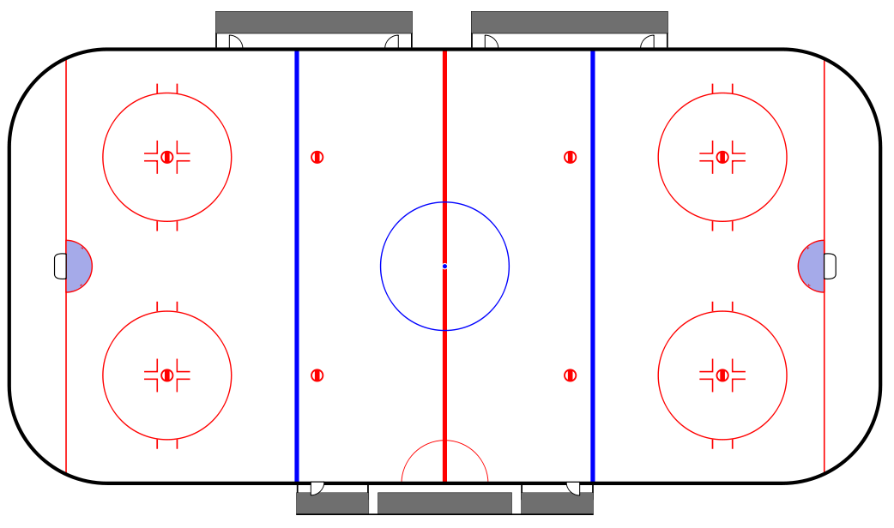
1)Rozdělení HŘIŠTĚ
1- Určeno pro nové děti, které začínají bruslit.
2 - Určeno pro dětí, které mají základní věci naučené
(bruslení, vstávaní z ledu, základy brzdy).
3 - Určeno pro děti, které prošli 1 a 2 .
3
1
2

Slide 4

2)ROZDěLENÍ HŘIŠTĚ-VÝSTROJ
1- HELMa, NÁKRČNÍK, Brusle, nepromokavé oblečení včetně rukavic.
2 – HELMa, NÁKRČNÍK, BRUSLE (CHRÁNIČE HOLENÍ),nepromokavé oblečení včetně rukavic. PODLE DOCHÁZKY A POKROKŮ KOMPLETNÍ HOKEJOVÁ VÝSTROJ.
3- KOMPLETNÍ hokejová VÝSTROJ.

Slide 5
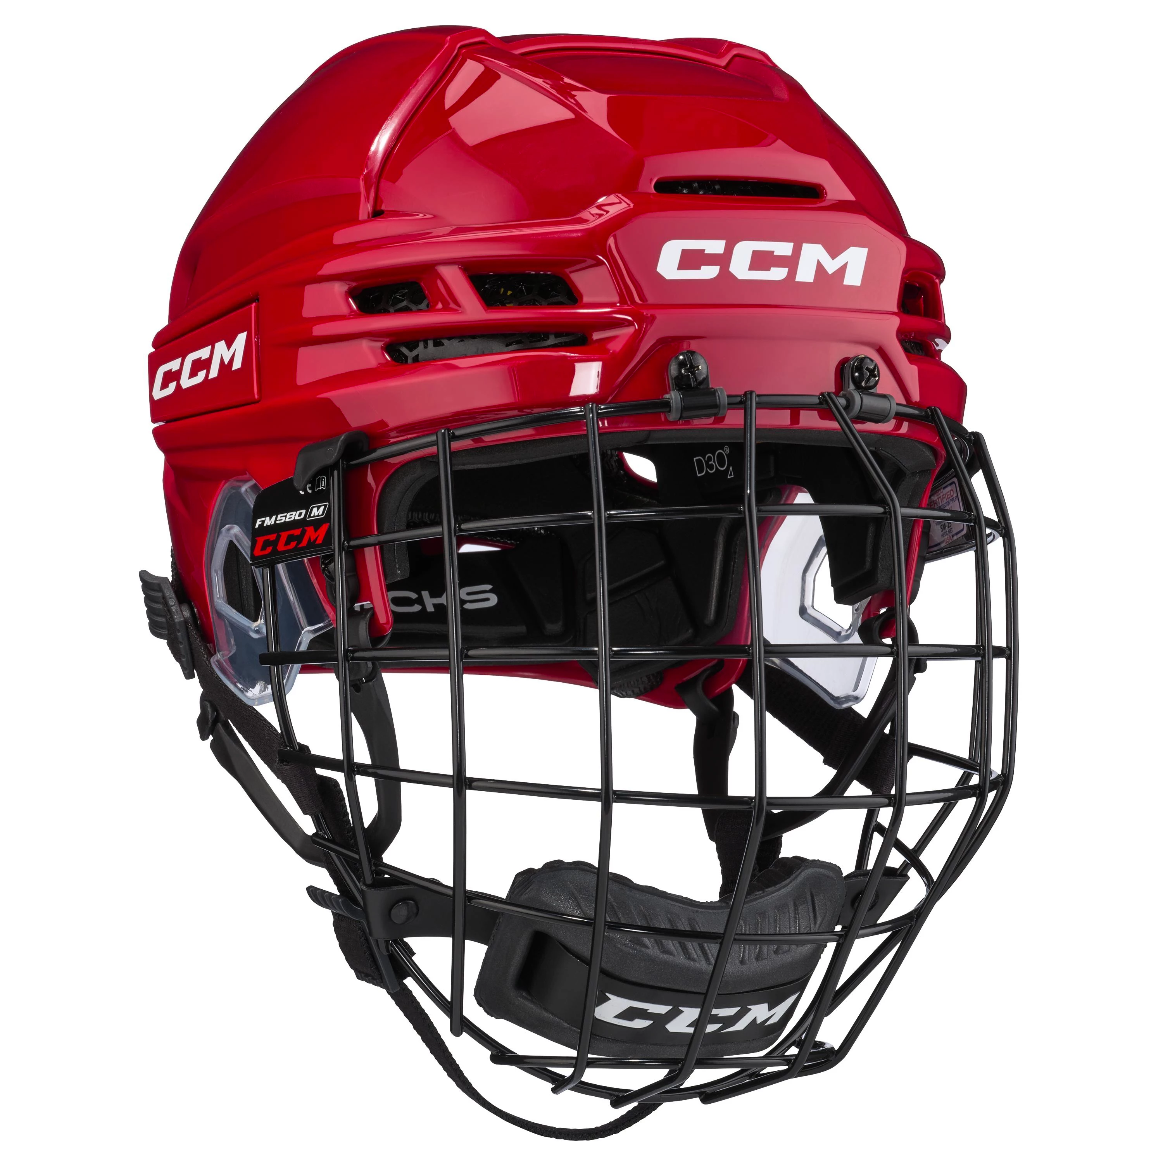
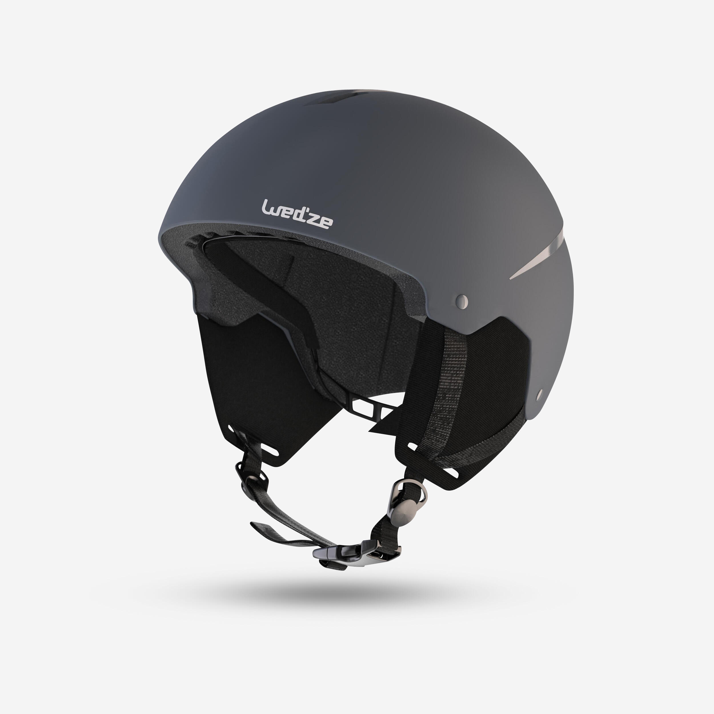
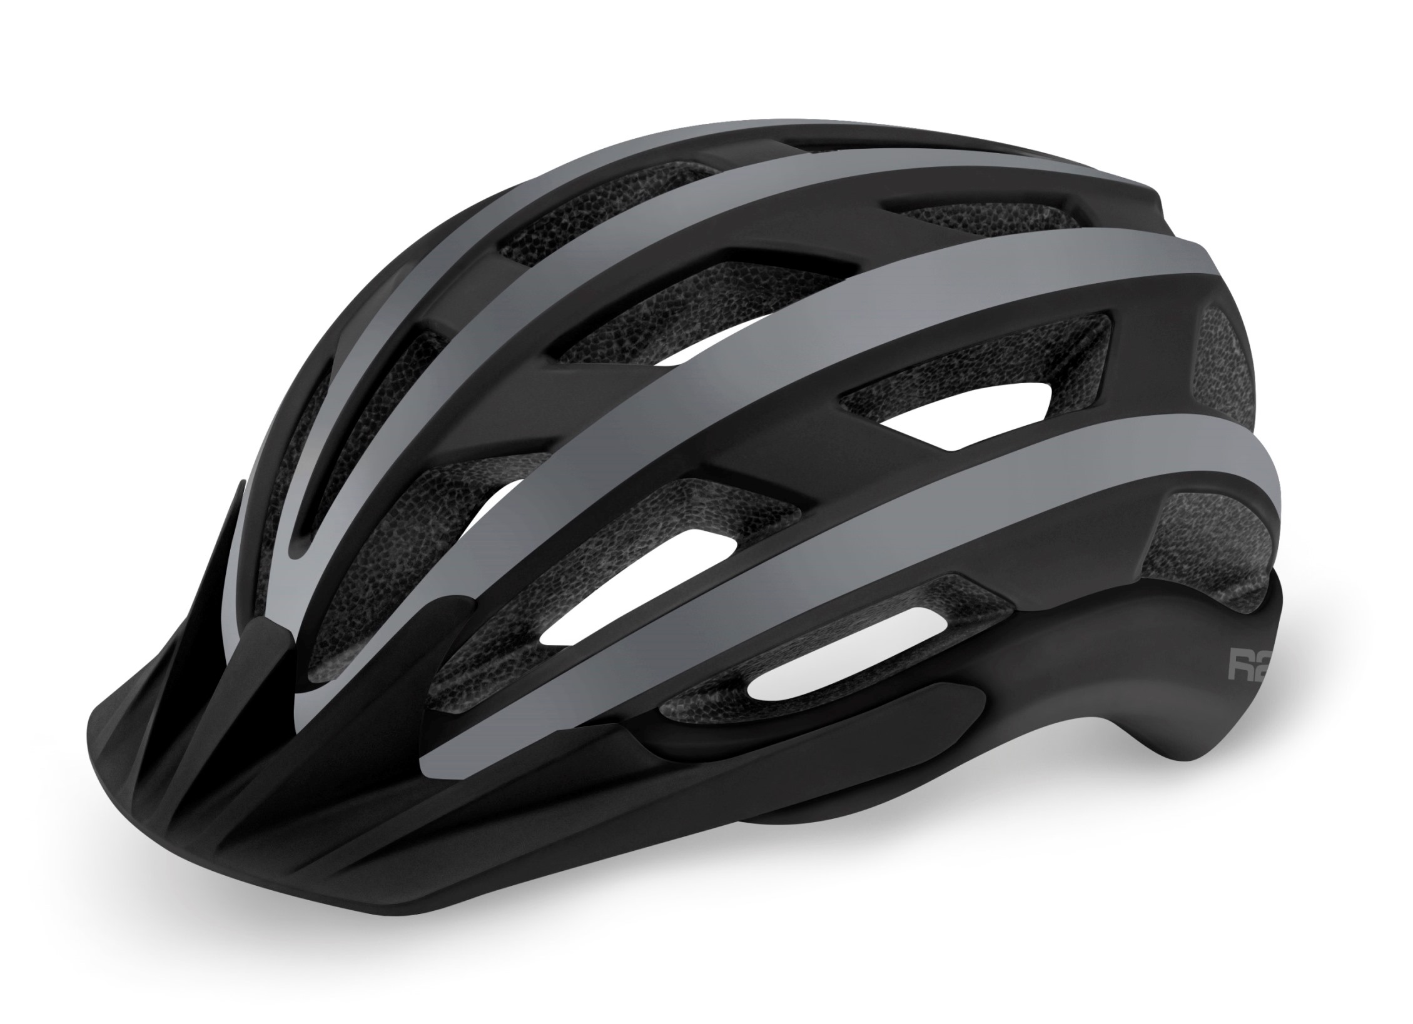

HOKEJOVÁ VÝSTROJ
Helma – Chrání hráče před pádem a před úrazem.
Mříž chrání před zraním na obličeji .
Prosíme aby rodiče nebo děti si udělali jmenovku na helmu.

Slide 6
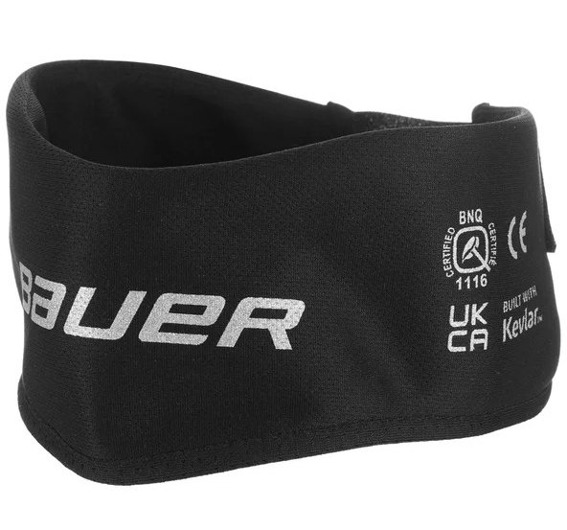
HOKEJOVÁ VÝSTROJ
Nákrčník – Chrání hráčův krk.
BEZ NAKRČNÍKU NEPOUŠTÍME NA LED !!!
Nákrčník musí obsahovat certifikát
(v červeném kolečku)

Slide 7
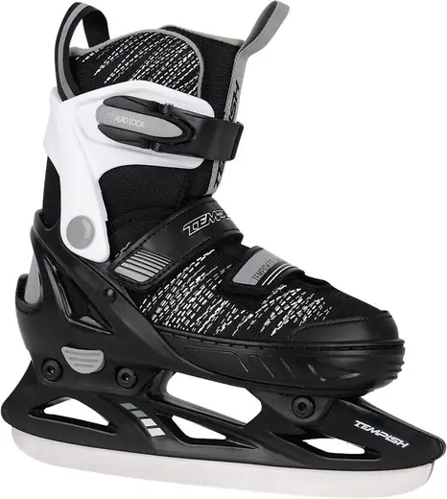
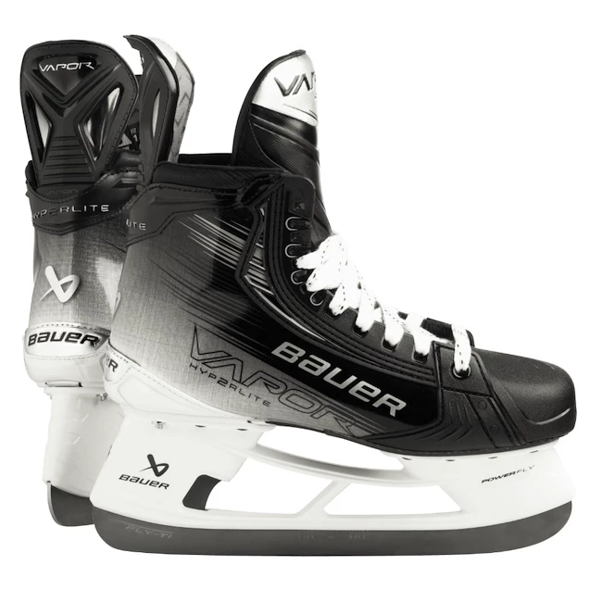
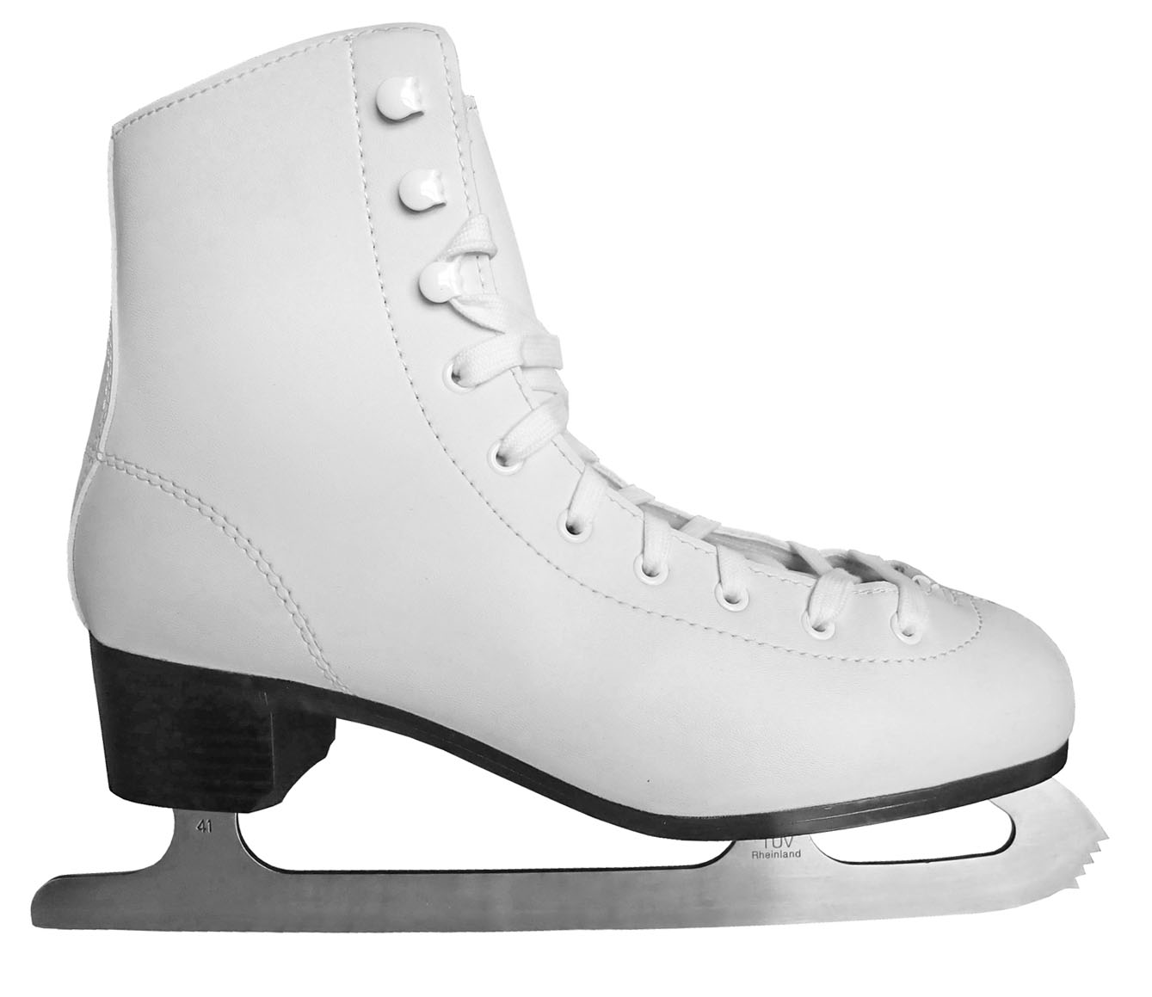


HOKEJOVÁ VÝSTROJ
Brusle
Vázání – necháváme jedno očko volné(jsou brusle které mají 9 oček v tom případě vážeme až nahoru)
Nedáváme tkaničku kolem nohy

Slide 8
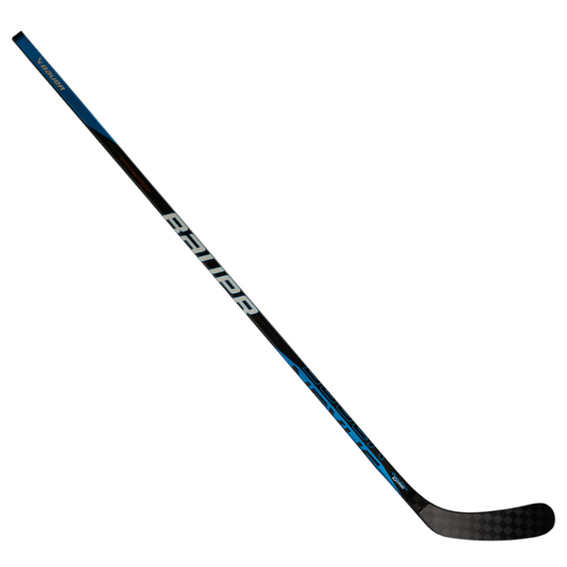
HOKEJOVÁ VÝSTROJ
Hokejka – děti musí mít : - dětskou hokejku
- obalenou
- správně uříznutou

Slide 9

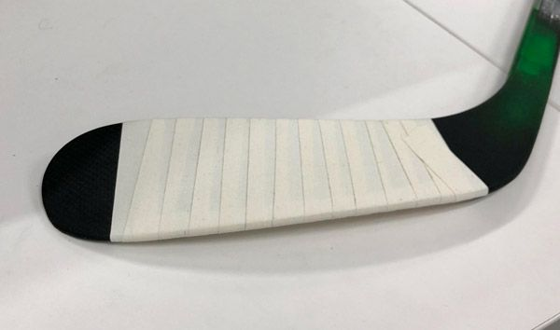
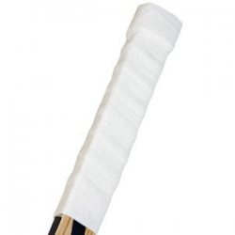
Dětská HOKEJKA
JE TENČÍ, DÍTĚ JI VEZME DO RUKY a je lehčí. V žádném případě by nemělo mít díte dospělou hokejku.
OBALENÍ:
Délka hokejky: - po nos dítěte(bez bruslí)

Slide 10
JAK POZNAM NA JAKOU STRANU MÁM KOUPIT HOKEJKU?
JE NĚKOLIK ZPŮSOBU JAK TO ZJISTIT
1) ZEPTAT SE DÍTĚTE NA jaké straně se mu nejlépe drží hokejka
2) Udělat test, položíte hokejku na zem
a dítě ji zvedne, kterou rukou ji zvedl
jako první(vršek hokejky) tak na tu
stranu bude hrát
Příklad: dítě zvedne hokejku levou rukou tak bude hrát na pravou stranu

